Slide 1
Кафе «Drop of love»

Slide 2
Команда:
Исполнитель: Покотилова П.М.
Соисполнители: Сапронова Д. Д., Золотухина Е.М.
Руководитель: канд. техн. наук, доцент Балябина Т.А.

Slide 3
Проблема
Проект создания кафе «Drop of love», что в переводе звучит как «Капелька любви», направлен на решение проблемы организации романтических свиданий и отдыха для влюблённых пар.
Кафе предоставляет уютную атмосферу, приятный интерьер и меню, ориентированное на пары. Это позволяет людям провести время вместе, насладиться обществом друг друга и укрепить свои отношения

Slide 4
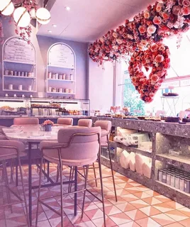
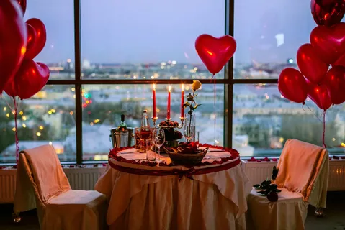
Проект
Проект создания кафе «Капелька любви» заключается в том, чтобы создать влюбленным парам уютное и романтическое место для встреч и отдыха.
Цель создания кафе для влюбленных пар заключается в предоставлении уютного и романтического пространства для встреч и отдыха

Slide 5
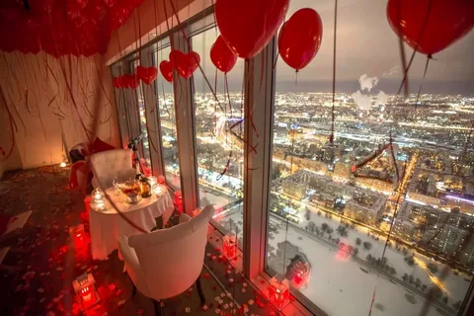
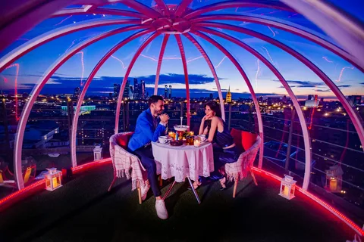
Актуальность
Создание кафе для влюбленных пар "Капелька любви" обусловлена тем, что в современном мире все больше людей уделяют большое значение своим отношениям и стремятся проводить время со своими партнерами в уютной и романтической атмосфере. Однако, часто не хватает времени и места для этого. Создание специализированного кафе, которое будет предоставлять такую возможность, является актуальным решением данной проблемы
Новизна проекта заключается в его концепции

Slide 6
Научный потенциал
Может быть связан с исследованием влияния окружающей среды на человеческие эмоции и поведение. Например, ученые могут изучать, как дизайн интерьера, музыка, освещение и другие факторы влияют на настроение и взаимодействие между людьми

Slide 7
Этапы реализации идеи
Этап 1: Идея. Идея - создать кафе для влюбленных пар и их первых свиданий
Этап 2: Команда. Собираем людей, готовых вложиться материально и непосредственно работать в заведении.
Этап 3: Оценка рынка. Изучив конкурентов, сделали вывод, что рынок и так уже насыщен кофейнями, но кофейни с такой тематикой отсутствуют. Наша идея является уникальной, востребованной и рентабельной.
Этап 4: Концепция. Мы хотим создать кофейню, ориентированную на создание романтической атмосферы на свидании. Целевая аудитория: мы понимаем, что помимо основной аудитории (то есть самих пар) могут приходить вторичные лица (не обязательно пары, люди, заинтересованные в нашем продукте).
Этап 5: Регистрация ИП
Этап 6: Выбор налогообложения, патент, уведомление в Роспотребнадзор о начале деятельности.
Этап 7: Разрешение пожарной службы и СЭС.
Этап 8: Маркетинг. Покупка рекламы у популярных блогеров на всех площадках (Телеграм, ВК), баннеры с рекламным табло, реклама в интернете (всплывающие окна), реклама со стороны самих посетителей (в кафе будет присутствовать фото-зона). Гости могут создавать истории в соц. сетях.

Slide 8
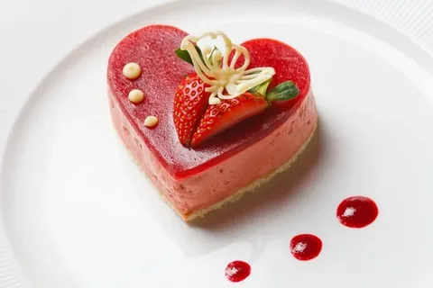
Результат
Кафе «Капелька любви» предлагает уникальную атмосферу, которая поможет парам расслабиться, насладиться обществом друг друга и укрепить свои чувства. Интерьер кафе выполнен в мягких тонах с использованием элементов декора, символизирующих любовь и романтику.
Меню кафе включает в себя блюда, которые подходят для романтического ужина или обеда, а также напитки, способствующие созданию настроения. Кроме того, в кафе проводятся различные мероприятия, такие как вечера живой музыки или мастер-классы по танцам, которые помогут парам разнообразить свой досуг и провести время интересно и увлекательно.

Slide 9
Смета
Регистрация бизнеса – 30000 руб.
Аренда помещения, 4 месяца – 400 тыс. руб.
Ремонт помещения + оформление – 1 млн. руб.
Оборудование – 400 тыс. руб.
Закупка товара – 150 тыс. руб.
ФОТ (фонд оплаты труда) – 250 тыс. руб. (20000 – премии, 230000 – зарплата)
Реклама – 50 тыс. руб.
Ежемесячные затраты – 600 тыс. руб.
Срок окупаемости кафе составит от 1 до 3 лет.
Прибыль в первые месяцы работы кафе составит 700000

Slide 10
Риски
Финансовые риски
Конкуренция: рынок общественного питания насыщенный и конкурентоспособный.
Сезонность: кафе для влюбленных может подвергаться сезонным колебаниям спроса, например, в праздничные дни или времена года.
Кадровые риски: трудно найти и удержать квалифицированных сотрудников в сфере общепита
Здоровье и безопасность: несоблюдение стандартов безопасности и гигиены может привести к инцидентам или даже к судебным искам со стороны клиентов.

Slide 11
Дополнительные знания
Знание индустрии общественного питания: команда должна иметь понимание основных принципов и трендов в сфере кафе и ресторанного бизнеса
Управленческие навыки: управление персоналом, финансами, маркетингом, закупками и другими бизнес-процессами
3. Гостеприимство и обслуживание клиентов: владение навыками обслуживания клиентов, создание уютной и приятной атмосферы в кафе, умение работать с жалобами и решать конфликты
4. Маркетинговые навыки: понимание основных инструментов маркетинга
5. Финансовые знания: умение составлять бюджеты, контролировать финансовые показатели

